Slide 1

Центр «Мы вместе»
Добровольческий отряд
«Содружество отзывчивых сердец»

Slide 2
План работы
Мероприятия | СРОКИ
Новогодний утренник для детей из многодетных семей и семей, оказавшихся в трудной жизненной ситуации | декабрь
«Крещенские подарки» (для детей из многодетных семей и семей, оказавшихся в трудной жизненной ситуации) | январь
Кукольный театр для детей | в течении года
«Масленица» (праздник для детей из многодетных семей и семей, оказавшихся в трудной жизненной ситуации) | март
1 апреля – день смеха (праздник для детей) | апрель
Мастер – класс (пластилиновая живопись, тряпичная кукла, оригами, песочная живопись, пасхальные подарки и др.) | в течение года
Праздник для детей в день защиты детей (праздник для детей из многодетных семей и семей, оказавшихся в трудной жизненной ситуации) | июнь
Веселые старты (праздник для детей из многодетных семей и семей, оказавшихся в трудной жизненной ситуации) | май
Праздник «Готовимся к школе» | сентябрь

Slide 3
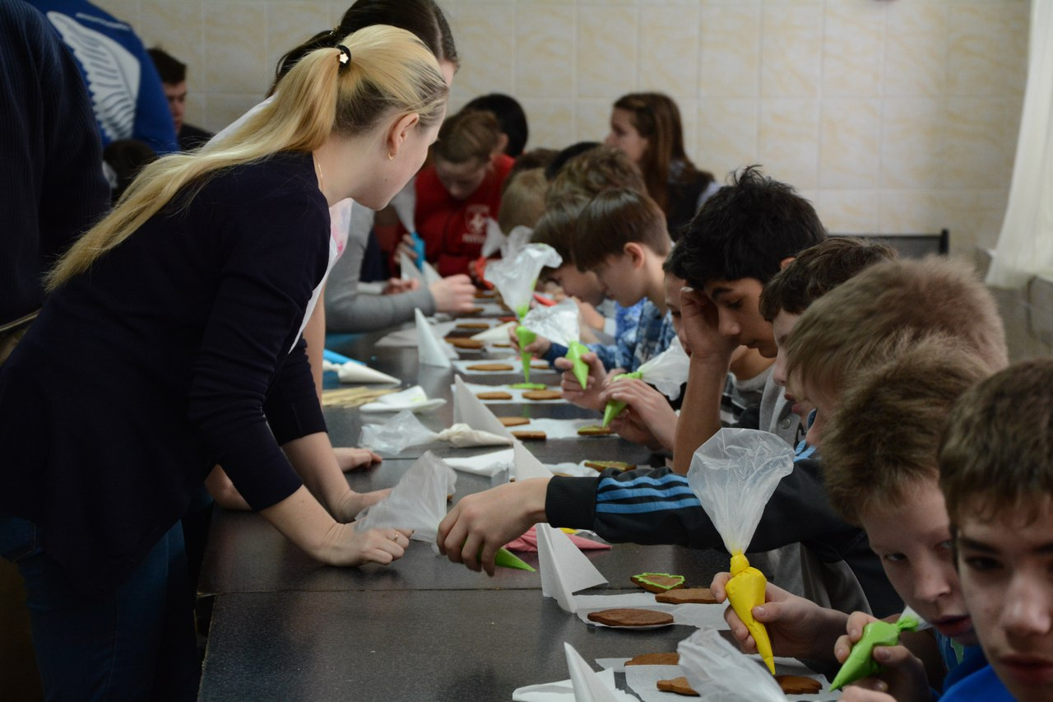
Центр для детей-инвалидов, детей-сирот, детей из семей, оказавшихся в трудной жизненной ситуации»

Slide 4
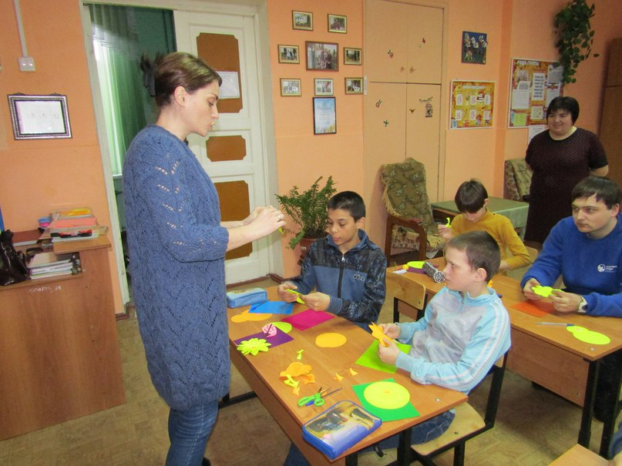
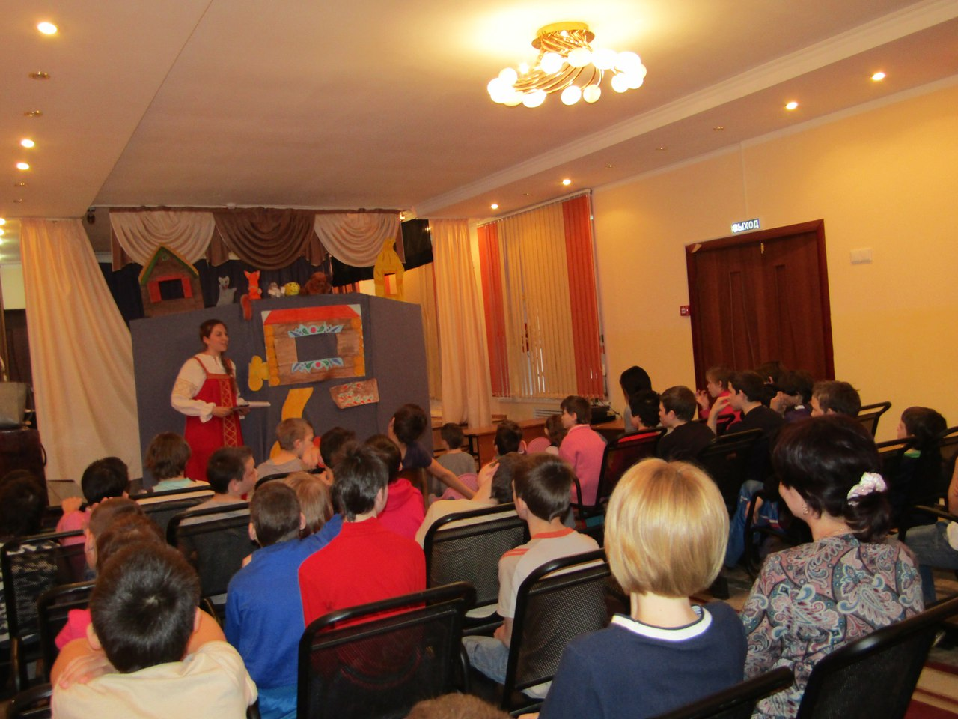
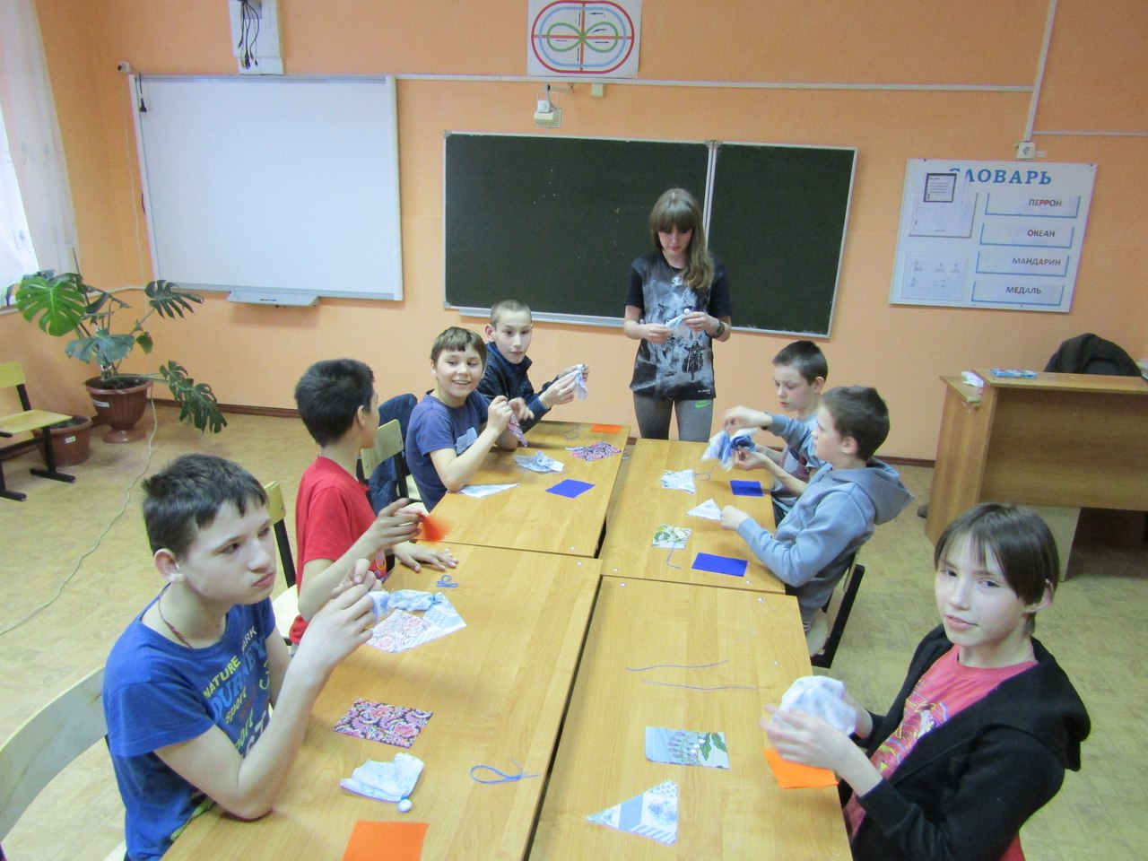
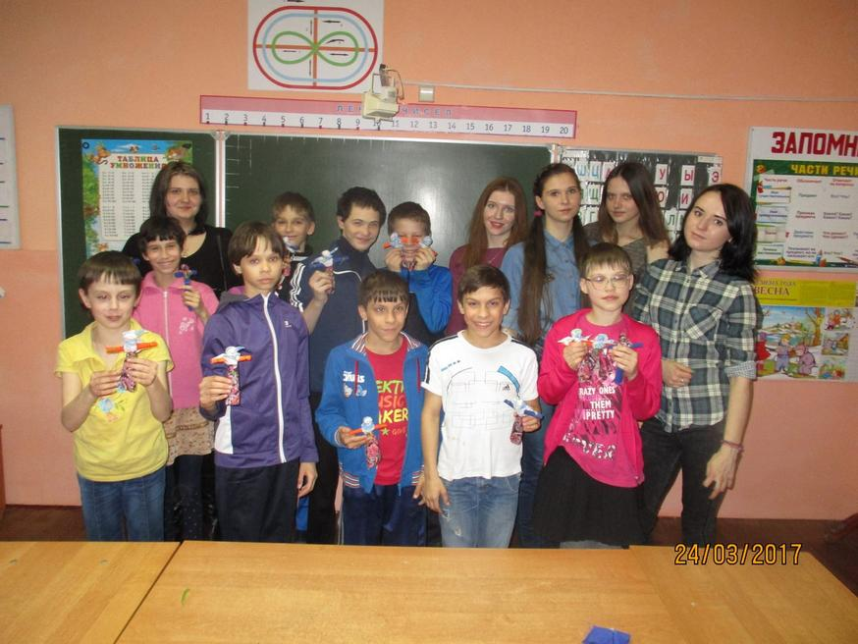

Slide 5
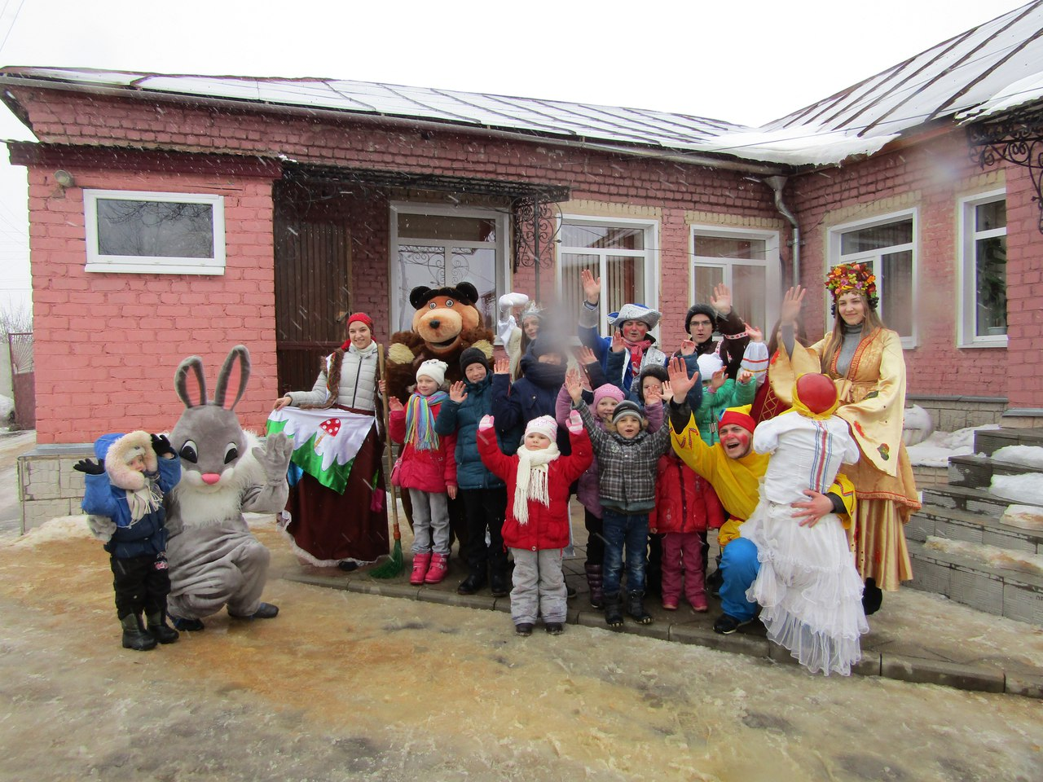

Slide 6
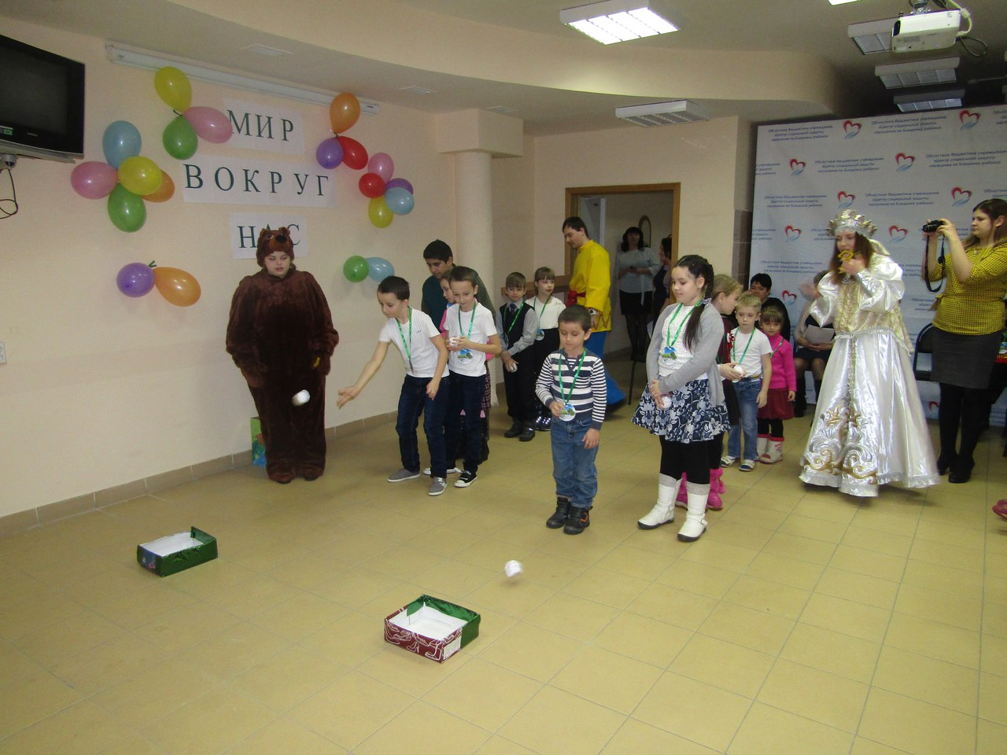
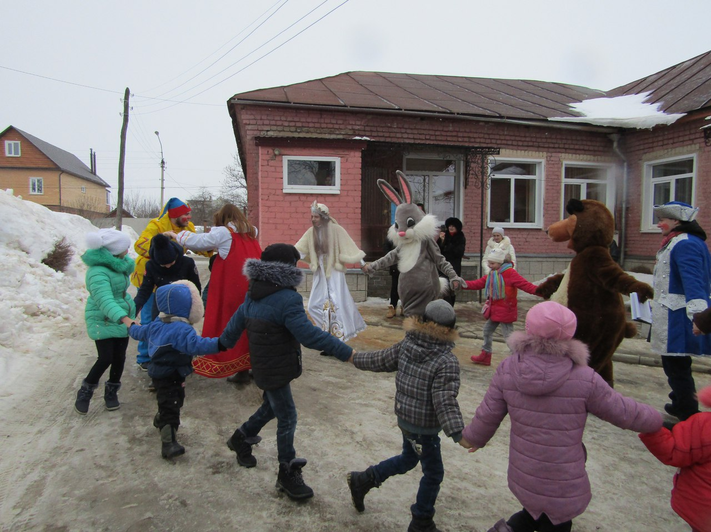
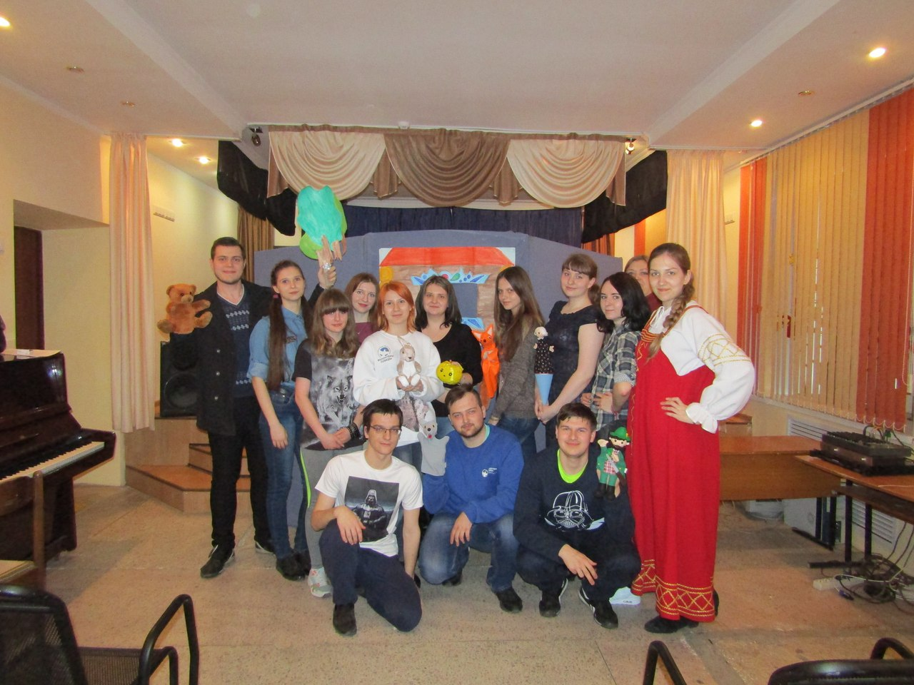
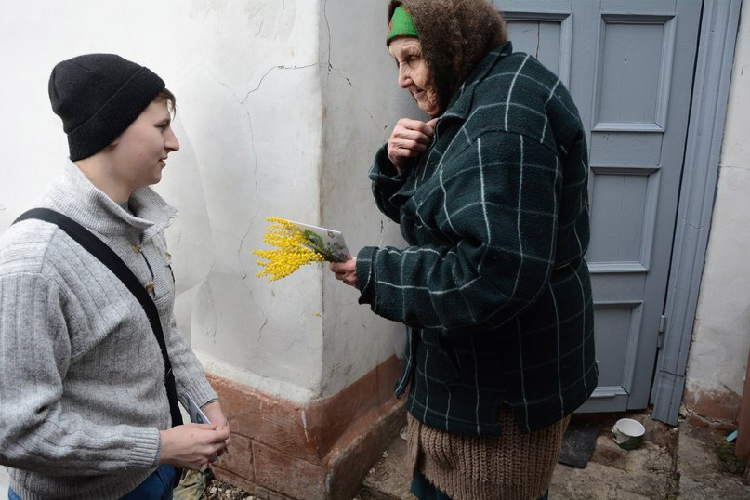

Slide 7
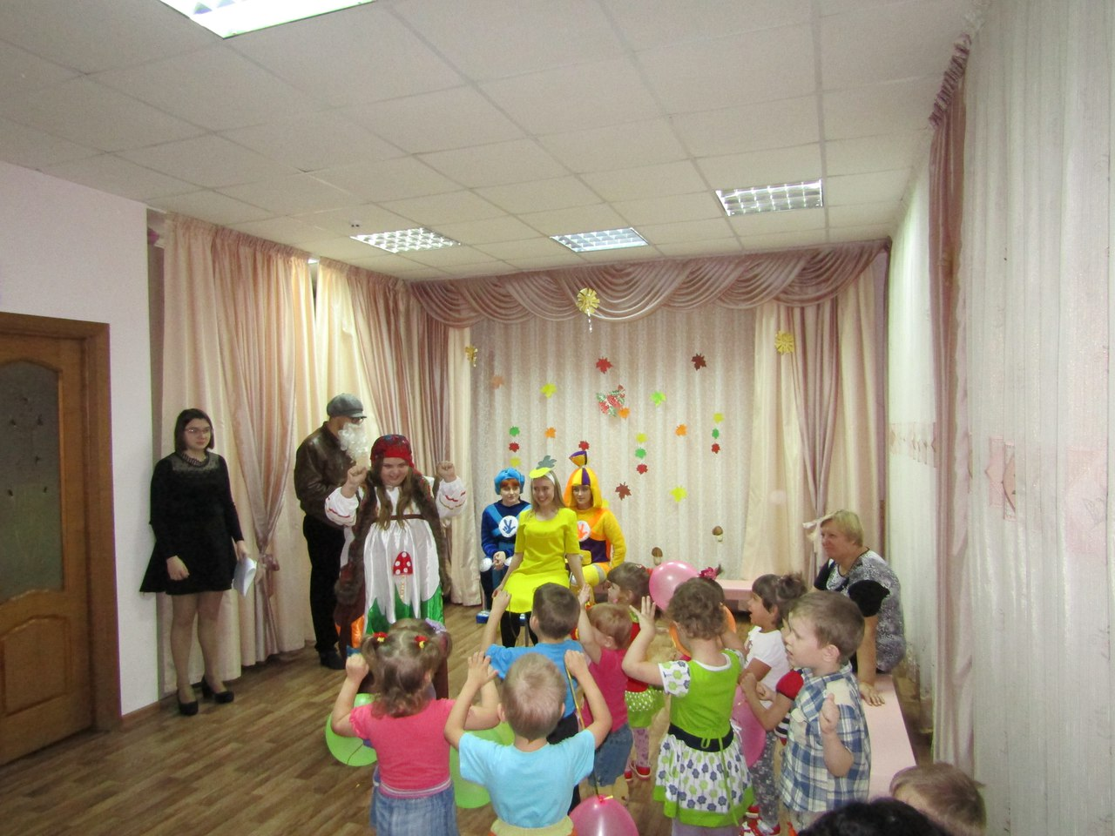

Slide 8
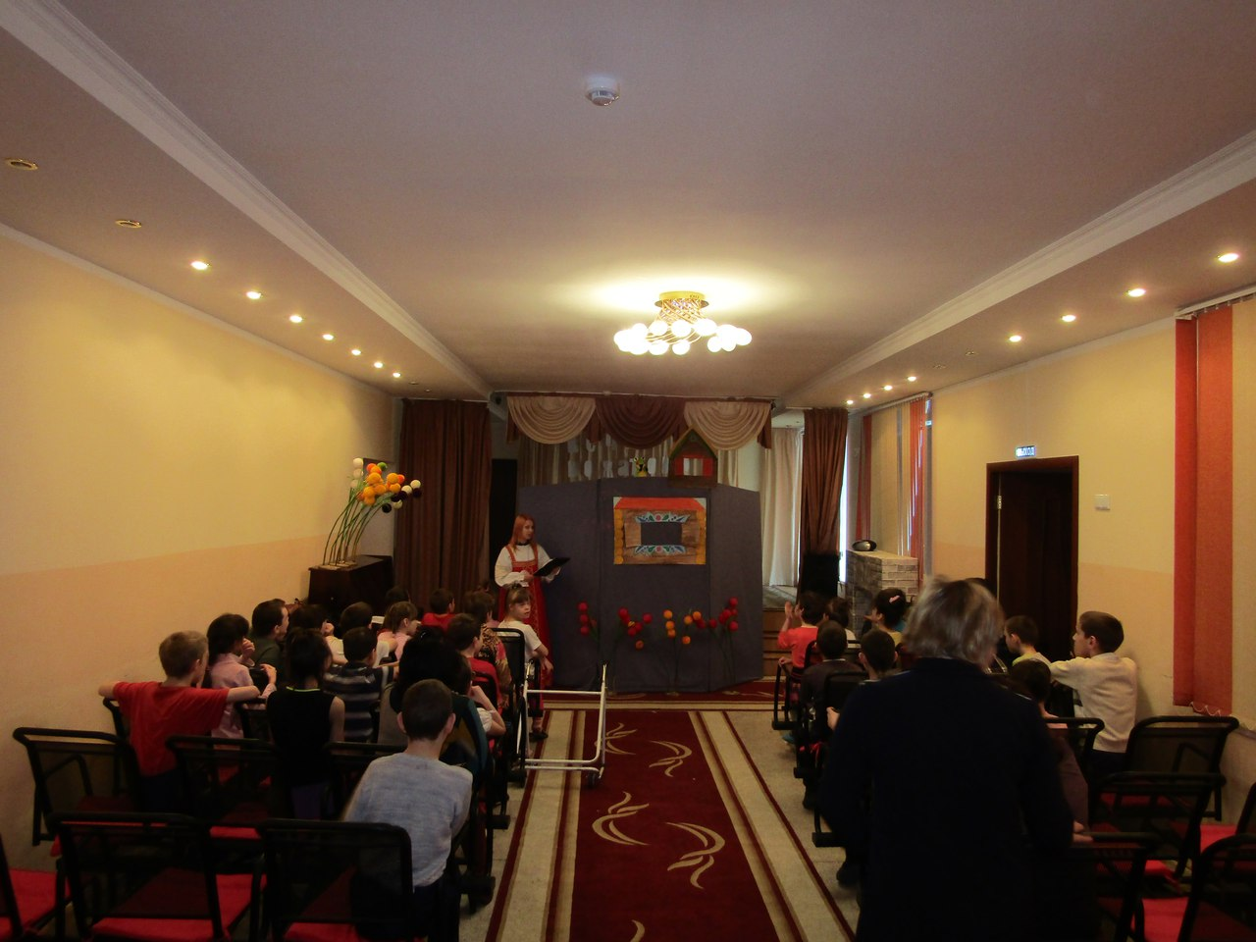

Slide 9
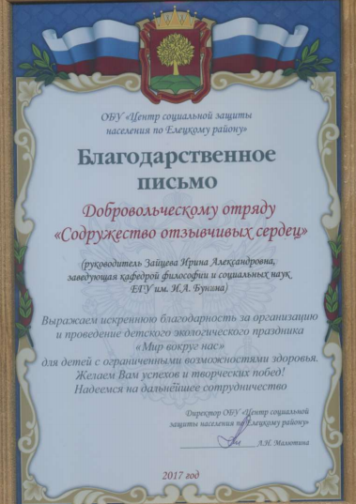


Slide 10



